Slide 1
Ситуация по детскому
дорожно-транспортному
травматизму на территории
Ангарского муниципального образования
за 2014 год

Slide 2
Печальная статистика
За 12 месяцев 2014 на территории, обслуживаемой ОГИБДД УМВД России по г. Ангарску совершено 27 ДПТ с участием детей, 27 детей – получили травмы

Slide 3
Распределение несчастных случаев по месяцам

Slide 4
Время совершения ДТП Возраст
Пол

Slide 5

С кем находился ребенок во время ДТП
один – 11;
со взрослыми членами семьи – 9;
со сверстниками – 7
RYSHAKOVA T.A.

Slide 6
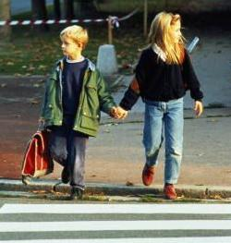
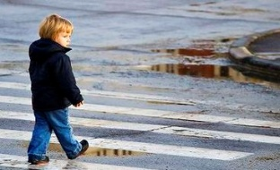
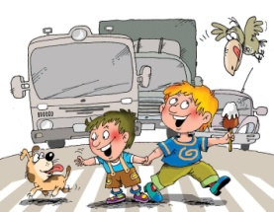
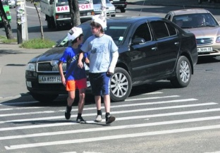
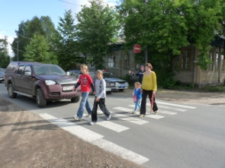
С кем находился ребенок во время ДТП

Slide 7
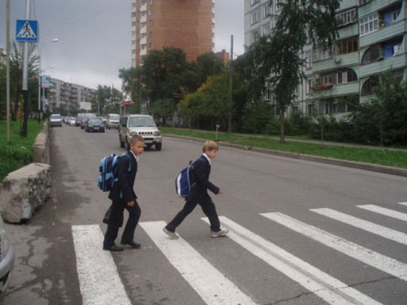
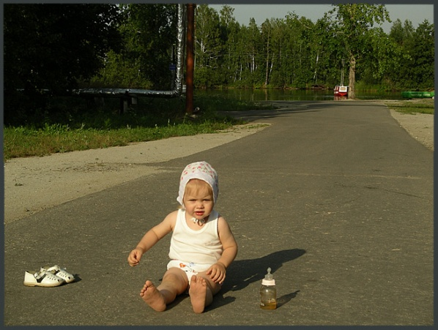


Slide 9
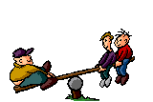
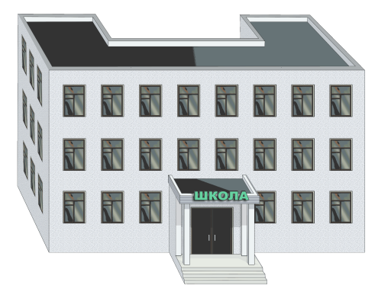

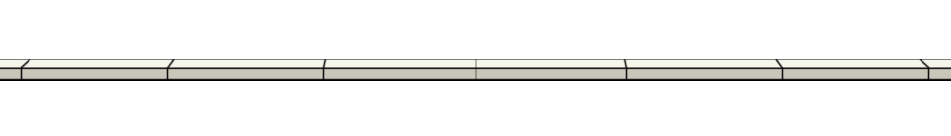
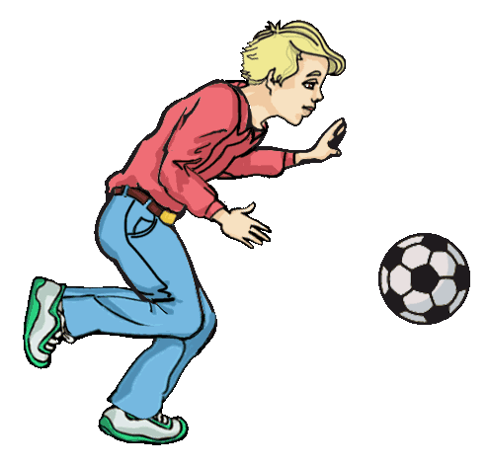


Маршрут следования ребенка
Дом – школа – дом – 9 (2013- 4)
Игра на улице – 4
Катание – 7 (2013- 5)
Прогулка – 3 (2013- 4)
Дом-секция-дом - 1
Другое – 3 (2013- 4)

Slide 10
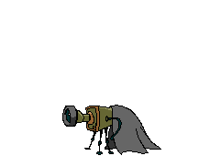
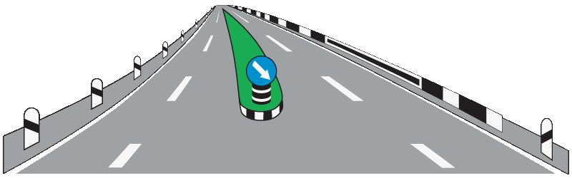
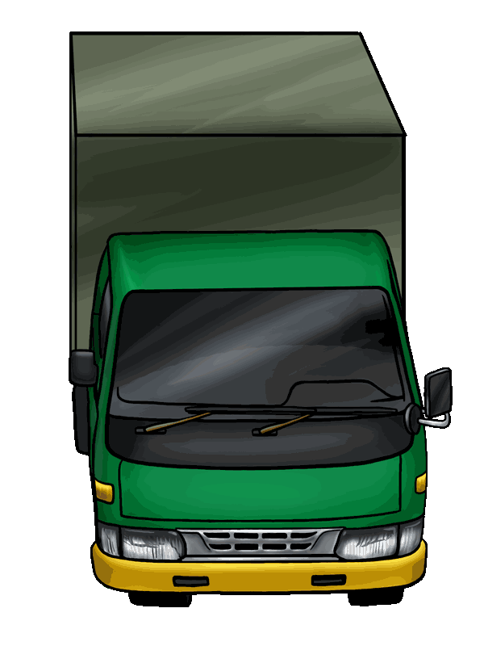

Место совершения ДТП
Перекресток –5
Пешеходный переход вне перекрестка – 7
Проезжая часть вне перекрестка и пешеходного перехода – 6
Остановка общественного транспорта - 2
Дорога вне населенного пункта - 4
Сельский населенный пункт-1
Внутриквартальная зона, двор дома - 2
RYSHAKOVA T.A.

Slide 11

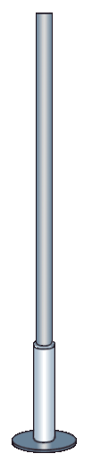
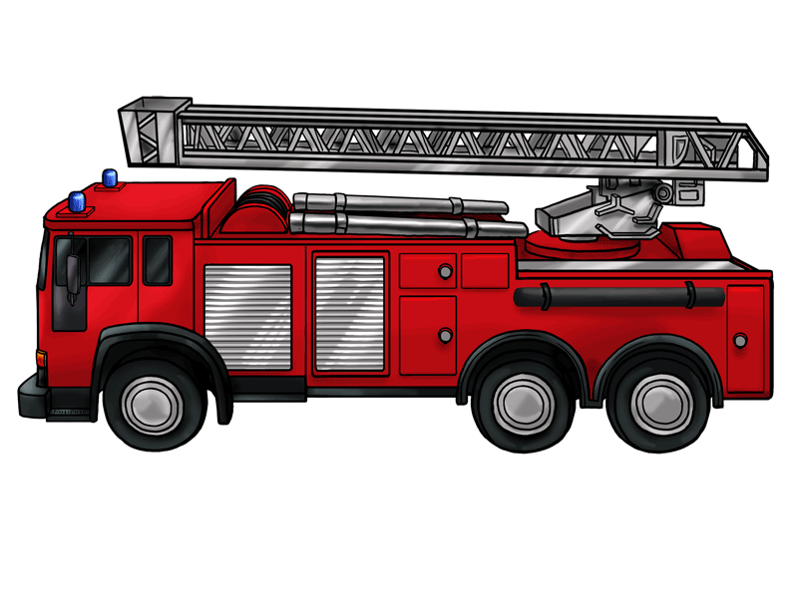

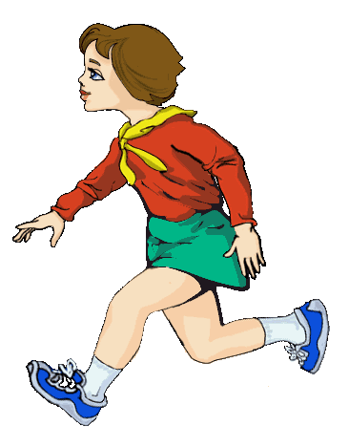
Причины ДТП по вине детей
Не выполнение ПДД пешеходами:
Переход через проезжую часть в неустановленном месте- 3;
Неожиданный выход на проезжую часть– 2;
Неподчинение сигналам светофора– 1

Slide 12
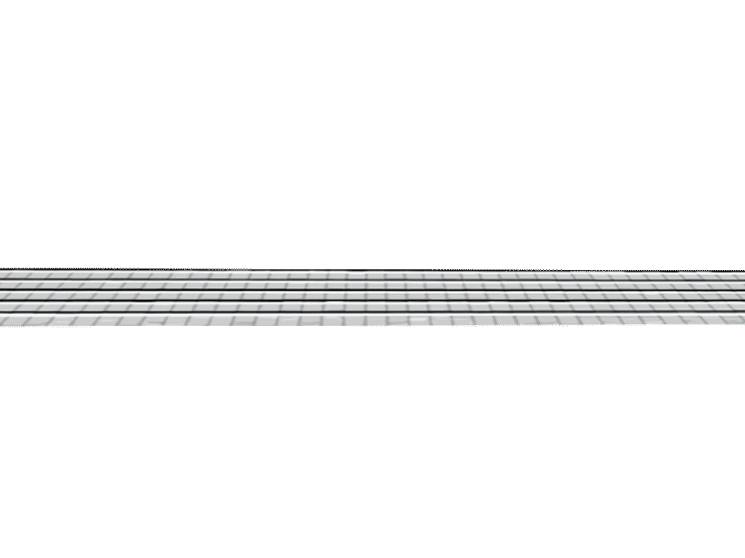
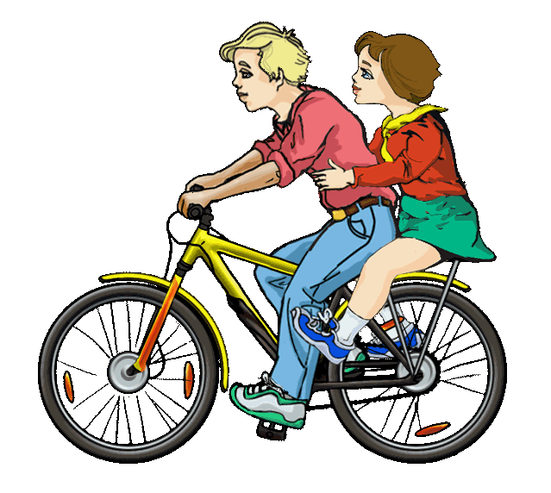
Невыполнение ПДД велосипедистами:
Неподчинение сигналам светофора, требованиям дорожных
знаков и разметки-1;
Несоблюдение правил маневрирования- 1;
Невыполнение ПДД мотоциклами,
водителями мопедов и автомобилей:
Иное- 1;
RYSHAKOVA T.A.

Slide 13
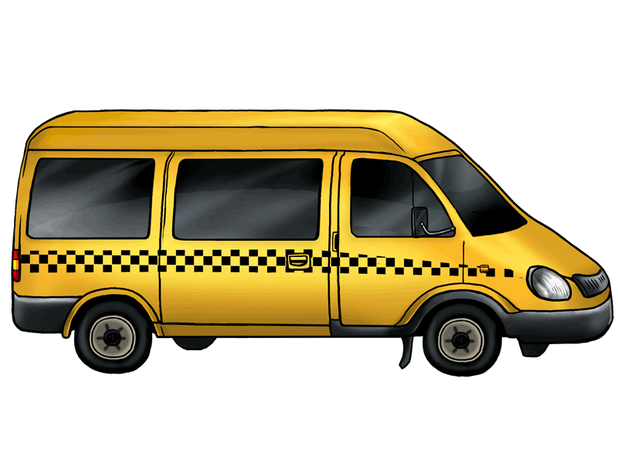
Причины ДТП по вине взрослых
пешеходов
Невыполнение ПДД взрослыми, в сопровождении которых
идёт ребенок - 1;

Slide 14
Причины ДТП, совершенные по вине
водителей транспортных средств
Нарушение правил проезда пешеходного перехода – 7;
Нарушение правил проезда перекрестков – 2;
Неподчинение сигналам светофора, требованиям дорожных
знаков и разметки-2;
Недооценка дорожной ситуации при движении
во внутриквартальных зонах, дворах – 1;
Несоблюдение правил маневрирования – 1;
Превышение скорости – 2;
Управление в состоянии алкогольного или наркотического
опьянения – 2;
Иное – 1;

Slide 15

Обстоятельства, способствующие ДТП:
Не умение предвидеть развитие дорожной ситуации- 3;
Переоценка своих возможностей- 2;
Невнимательность - 2;
Неправильные действия по указанию родителей, взрослых - 3;
Недостатки в организации движения - 2;
Обстоятельства, отягчающие
последствия ДТП:
Нарушение правил перевозки детей в салоне ТС- 1;
Оставление места ДТП- 3;

Slide 16
Улицы, на которых были совершены
ДТП с участием детей
ул. Коминтерна – 2
ул. К. Маркса - 3
ул. Горького – 2
ул. Космонавтов
Ленинградский проспект
Ангарский проспект
Автодорога М 53 – (старое направление ст. Суховская)
ул. Файзулина
ул. 40 лет Победы
ул. Полярников
ул. Энгельса
ул. Московская
ул. Енисейская
ул. Оранжерейная
территория Ангарской автостанции
Внутриквартальная зона 29 микрорайона дом 26 - 2
ул. Жилая
автодорога Ангарск – Савватеевка
Автодорога «Байкал» - 2
п. Мегет садоводство «Ударник»
п. Мегет, ул. Калинина

Slide 17

Не отнимайте у детей будущее!
Соблюдайте правила дорожного движения!

